Slide 1


中山大道-车陂路交叉口五类车行驶状况调查展示
成员：张麟嘉，张萌，朱夏阳，黄奕得

Slide 2
CONTENTS
01
02
03
04
调查背景与目的
调查概况
调查内容及数据分析
调查结论与总结

Slide 3
01
调查背景与目的

Slide 4
背景与目的
五类车指的是电动车、摩托车、三轮车、残疾人机动轮椅车、改装（拼装、报废）车。
中山大道-车陂路交叉口位于广州天河区东南部，周边有大片居民区。
路口概况
本次调查目的为收集真实路况信息，提升自主寻找交通问题的能力，培养分析数据能力。同时对课堂的交通调查知识进行实践，充分认识交通调查活动的步骤和注意事项，提升组织和活动能力。
对五类车交通现象进行了解,并且能够寻找它与其余交通成分的影响情况,对目前道路上的五类车乱象进行分析,寻找到可行的解决方向.
五类车介绍
调查目的

Slide 5
02
调查概况

Slide 6



调查时间
11月22日，星期四，7：00至8：00
早高峰
40min
11月27日，星期二，17：00至18：00
40min
晚高峰

Slide 7
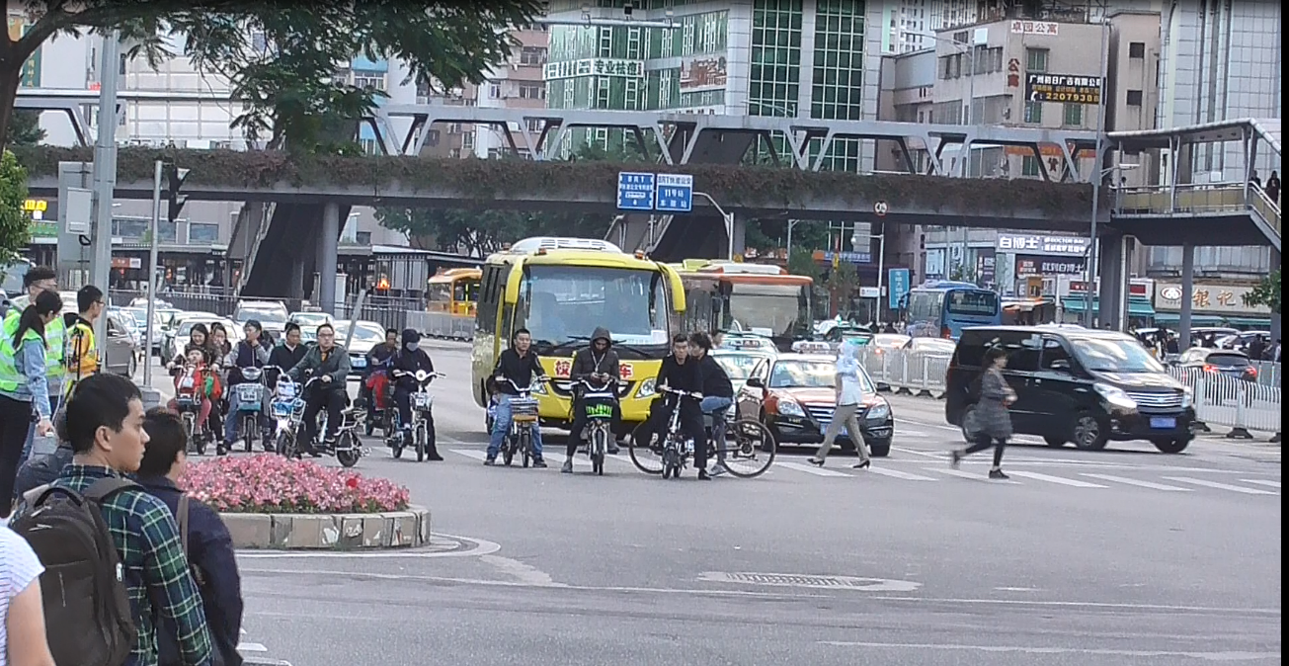


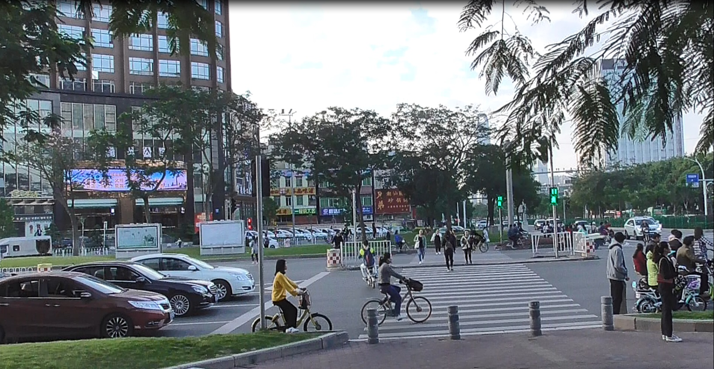

调查成员
人员站位安排
注意事项
张麟嘉，张萌，朱夏阳，黄奕得。
分别取东北侧和西北侧两个安全岛设置摄像机位
1)穿戴反光衣，佩戴调查证
2)注意看管摄像机，避免无人看守情况
调查工具
调查地点
中山大道-车陂路交叉口东侧人行横道。
两件三角架，两台摄像机。
人员站位安排
在北侧路口中央设置人员拍摄人行横道五类车交通量

Slide 8
03
调查内容及数据分析

Slide 9







调查内容
五类车交通量
本小组统计的断面为交叉口东侧进口，拍摄调查时间内交通情况,后期人工清点数据，分别以每个周期，以及每五分钟两种方式分阶段统计。其中较为客观的是以每五分钟为一个阶段统计。
我们与交通量小组交流，得到了同时段同位置的机动车交通量数据
车头时距
机动车通过路口的车头时距，其中间隔较大的数据被认为是不在一股车流，故舍弃。
机动车交通量
除了车头时距，我们还发现机动车经过路口常常会因为五类车阻挡而变道，于是我们添加了机动车变道数的统计内容。
机动车变道数

Slide 10
调查数据
早高峰五类车交通量表
部分早高峰机动车交通量表
部分晚高峰机动车车头时距表

Slide 11
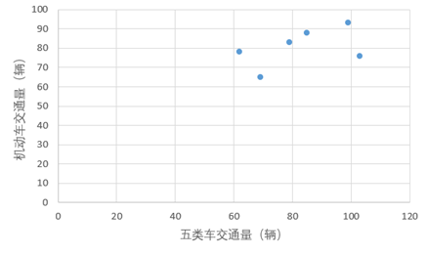

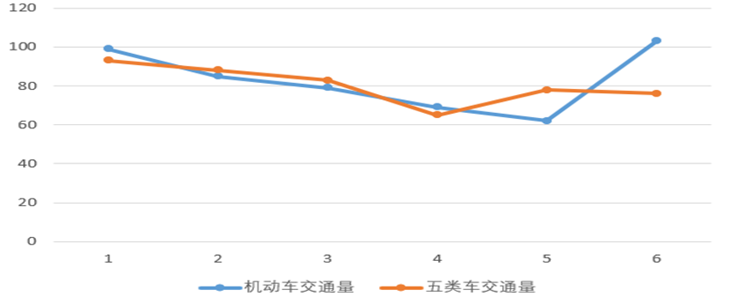



数据分析
交通量-五类车交通量散点图
交通量-五类车交通量折线图
根据交通量和五类车交通量的数据，绘制散点图.可以看出线性关系不是很明显.用最小二乘法计算线性相关系数为0.4948,在n=6，显著水平为0.1条件下不能接受具有线性关系
然而折线图显示，五类车交通量和机动车交通量的变化趋势是有相同之处的。可以认为,五类车出行的交通需求与机动车是类似的,至少在早高峰,五类车与机动车只是交通的不同方式,而不会因为时间不同而存在不同的高峰.

Slide 12
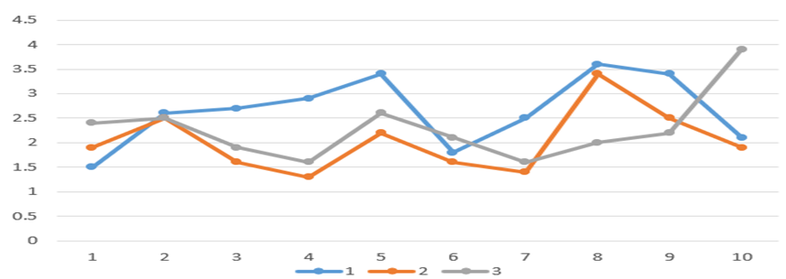
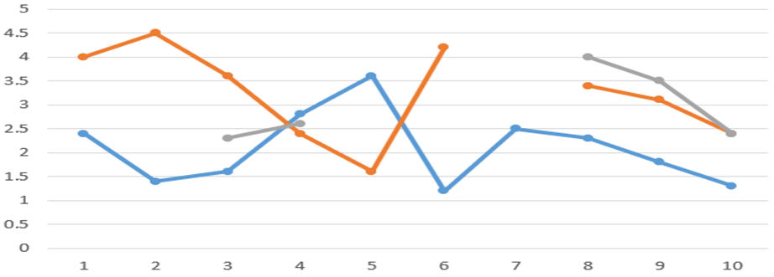
影响分析
五类车阻碍
这里输入文字说明
最外侧车道车头时距
第一第二辆机动车车头时距最大,第二第三辆车车头时距较小,第三辆机动车以后车头时距基本稳定在一段1.5-2.5s内
第二第三辆车车头时距明显大于第一辆车,这应该是受到外侧车辆变道的影响,归因依旧是非机动车的加塞.
机动车
变道
内侧车道车头时距
阻碍内道机动车

Slide 13
04
调查结论与总结

Slide 14


调查结论
影响大
五类车影响重大。近年虽然广州采用了禁摩政策，但是类似电动车依旧会成为交通流中负面的问题，
适用空间大
尤其是外卖所用的电动车，外卖是对时间要求最紧迫且又需要灵活的一个职业，电动车也许是目前外卖行业最佳交通方式
形式多
在我们的调查中观察到自行车也对交通流起到相同的作用，这些短距离交通工具可能长期存在
难禁止
对于五类车的管理，适当管控也许有用，但若想要根治，是无法通过禁止解决的，疏导行为也许才是最好的办法。

Slide 15

整治建议
中山大道车陂路交叉口主要存在的问题是五类车交通量与交通量相比并不少，然而却在经过交叉路口的时候没有设置专门的非机动车道，导致安全岛位置不够，非机动车挤占内侧机动车道。
在观察过程中我们发现，即使是高峰期，通过交叉口的机动车也不会存在二次等待的情况，路口较多的直行机动车道也许不太必要。
而最外侧车道若是能改成非机动车道，既减少了机动车变道的情况，也给非机动车通过路口的空间，减少其随意进入机动车道的情况。

Slide 16
谢谢观看
Thank you

